Slide 1
令和5年度6月時点
資料２－１
府における令和５年度夏の暑さ対策
＜取組計画＞
１

Slide 2
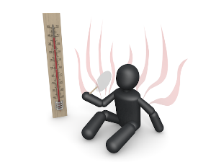
暑さ対策の取り組みにあたって
■令和元年度の猛暑対策検討会議でいただいたご意見をもとに、取組を展開
主なご意見
◆体が暑さに慣れていなければ、体温調節機能が上手く働かない
➡暑くなる前の時期からウォーキングなどの汗をかく運動の継続が重要
◆暑さの危険度は、気温だけでなく、湿度や日差しによっても変化
➡危険な暑さにあらかじめ気づき、暑さを避ける行動をとることが重要
◆気温や湿度が高い日には屋内でも熱中症になることがある
➡暑さに対して自分の感覚だけに頼らず、部屋の温湿度を確認してクーラーの設定温度を調節することが重要
◆屋外空間における夏の昼間の暑熱環境の改善
➡人が集まる場所に、ミスト発生器や日除けなどのクールスポットを作ることが効果的
暑さから身を守る「3つの習慣」
クールスポットの拡充
おおさかクールオアシスプロジェクトの展開
２

Slide 3
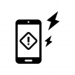
暑さ対策の取り組みにあたって
■令和３年度から全国展開が始まった熱中症警戒アラートについて周知
熱中症の危険性が極めて高い暑熱環境になると予想される日の前日または当日に、「熱中症警戒アラート」が発表されます。
（基本的には都道府県ごとに発表）
どのように発表されるの？
アラートが発表されたら
徹底した予防行動を！
◆暑さ指数※の予測値が都道府県内の
どこかで33以上になる場合の、前日
17時ごろ、または、当日５時ごろ
※暑さ指数とは、気温・湿度なども
考慮した 熱中症のための数値です。
◆ 気象庁と環境省のウェブサイト、テレビ、
各種天気予報情報サイトなどで確認
することができます。
◆ 熱中症警戒アラートのメール配信サー
ビス（要登録・無料※）があります。
※ 情報取得にかかる通信料は利用者の負担となります。
◆外での運動や活動を中止・延期する
◆高齢者など熱中症のリスクが高い
人に注意するように声をかける
◆軽装かつこまめな水分、塩分補給を
心がける
◆昼夜を問わず、エアコンを使用し
室内温度を調整
◆クールスポットへ出かける
熱中症警戒アラートを活用して、
効果的な予防行動へ繋げましょう！
３

Slide 4
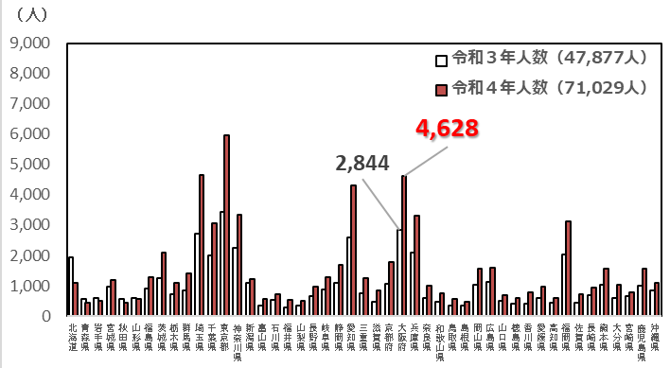
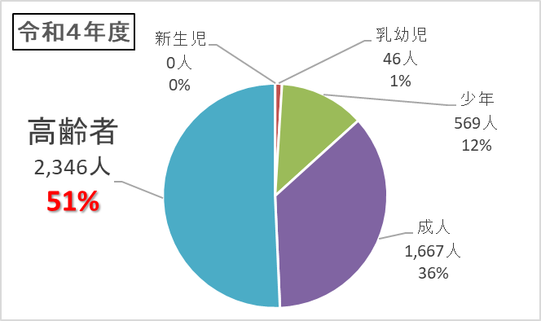
過去の状況
■熱中症救急搬送について
（出典）いずれも消防庁「熱中症による救急搬送の状況」
■月別の熱中症救急搬送人員数（府域）
 | ５月 | ６月 | ７月 | ８月 | ９月 | 合計（死亡人数）
2017年 | 166 | 224 | 1,774 | 1,311 | 115 | 3,590 ( 1)
2018年 | 133 | 323 | 4,432 | 1,960 | 290 | 7,138 (12)
2019年 | 255 | 283 | 1,172 | 2,724 | 748 | 5,182 (14)
2020年 | －※ | 390 | 716 | 3,307 | 456 | 4,869 ( 3)
2021年 | 63 | 335 | 1,288 | 1,016 | 142 | 2,844 ( 3)
2022年 | 169 | 991 | 1,738 | 1,309 | 421 | 4,628 ( 3)
※2020年の調査期間は６月から９月となっている。
2023年度速報値 （5/1～6/25 計） 473人(0)
■熱中症による救急搬送状況（都道府県別）
■年齢区分別の救急搬送数（府域）
４

Slide 5
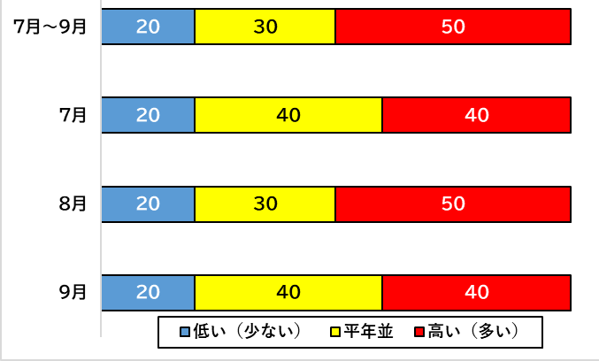
今夏の状況
■近畿地方における３か月（７月～９月）予報（６月末時点）
◆近畿地方の７~9月の気温・天候予報
（気温） 平均気温は、高い確率５０％です。
（天候） 期間の前半は、平年と同様に曇りや雨の日が多い
でしょう。期間の後半は、平年に比べ晴れの日が
少ないでしょう。
（気温） 気温は、平年並または高い確率ともに４０％です。
（天候） 平年と同様に晴れの日が多いでしょう。
（気温） 気温は、高い確率５０％です。
（天候） 天気は数日の周期で変わるでしょう。
（気温） 気温は、平年並または高い確率ともに４０％です。
◆７～９月に予想される海洋と大気の特徴
（出典）気象庁ホームページをもとに一部抜粋したものを府作成
・地球温暖化や、エルニーニョ現象の影響により、全球で大気全体の温度が高く、特に北半球の亜熱帯域
では顕著に高いでしょう。
・冬に終息したラニーニャ現象の影響が残ること、および、正のインド洋ダイポールモード現象の発生に
より、積乱雲の発生がフィリピン付近から西部太平洋赤道域にかけて多くなるでしょう。そのため、太
平洋高気圧が日本の南で西へ張り出すでしょう。
・エルニーニョ現象の影響により、偏西風は平年よりやや南寄りを流れ、本州付近ではその影響を受けや
すいでしょう。
・以上から、東・西日本と沖縄・奄美では、暖かい空気に覆われやすいでしょう。また、東・西日本では、
南から暖かく湿った空気が流れ込みやすく、前線や低気圧の影響を受けやすいでしょう。
（出典）気象庁ホームページより
５

Slide 6
各部局の取組み
（１）暑さ対策・熱中症予防に関する啓発
（２）クールスポットの活用促進
（３）緑化・緑陰形成
（４）路面や空気を冷やす取組み
（５）建築物における取組み
（６）新たな取り組み
６

Slide 7
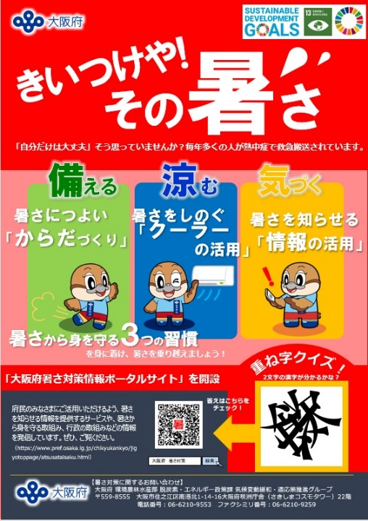
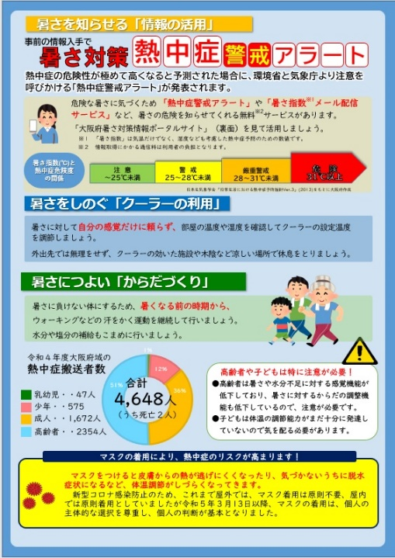
（１）暑さ対策・熱中症予防に関する啓発
取組①
暑さ対策啓発資料の作成
（環境農林水産部）
概 要
■暑さ対策について府民等に啓発するためのチラシを２万５千枚作成し、府域の小中高学校園、民生委員へ配付
具体的な取組内容
←暑さ対策啓発資料（表面）
◆背景に注意喚起の赤を配色し、暑さをしのぐ３つの習慣を、文字とずやんのイラストを併せることで、着目しやすいデザインとした。
◆チラシに漢字クイズを掲載し、クイズの答えを府HPに掲載することで、府HPアクセス数から当チラシの啓発効果を計る。
暑さ対策啓発資料（裏面）→
◆３つの習慣の具体例を示し、熱中症警戒アラート等について詳細を掲載
◆新型コロナウイルス感染対策のために呼びかけていた屋内でのマスク着用が、個人判断となったことを掲載
▲表面
▲裏面
暑さをしのぐ手段や技術の周知啓発
７

Slide 8
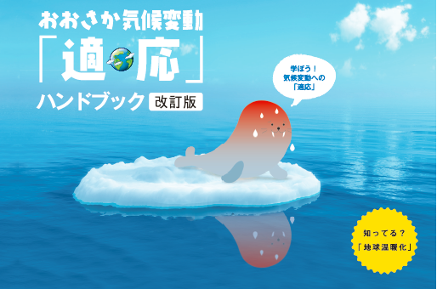
（１）暑さ対策・熱中症予防に関する啓発
取組②
おおさか気候変動適応・普及強化事業
（環境農林水産部）
概 要
■業界団体等に対して、おおさか気候変動適応センターに集積した科学的知見や連携体制を活用したセミナー等を開催することにより、気候変動への適応策普及を強化する狙い。 （当事業は、令和２年度に大阪府が設置したおおさか気候変動適応センターへ業務委託して実施）
具体的な取組内容
◆暑さ対策の指導、支援手法の習得を目的とし、暑さが本格化する前５
～６月にかけて、子どもに関わる方、高齢者に関わる方向けの暑さ対策
セミナーをそれぞれ開催（オンライン及び会場のハイブリッ式で開催、手話
通訳を導入）
◆気候変動によるゲリラ豪雨対策を目的とした情報活用方法について、
要配慮者利用施設（社会福祉施設、学校、医療施設等）の施設管理
者向けセミナーを開催
◆情報提供や支援を目的とし、市町村の気候変動に関する業務を所管
する担当職員向けセミナーを開催
◆気候変動影響・適応の最新情報収集・発信として、「おおさか気候変動
『適応』ハンドブック」を改訂し、5000部発行予定
↑令和２年度改訂版
暑さをしのぐ手段や技術の周知啓発
８

Slide 9
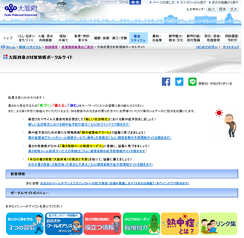
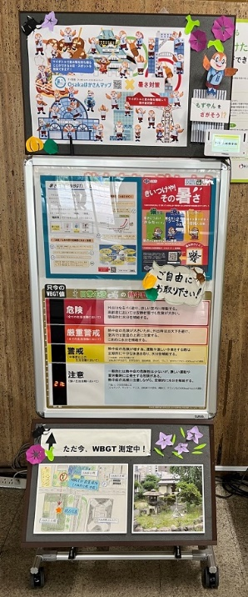
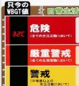
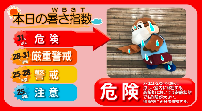
（１）暑さ対策・熱中症予防に関する啓発
取組③
暑さ指数の活用促進（１）
（府民文化部・環境農林水産部）
具体的な取組内容
◆『暑さ指数メール配信サービス』を府ホームページ等により周知し、府民の暑さ指数情報の受信登録を促進
◆可搬式の電光表示パネルを活用し、暑さ指数と熱中症危険度をリアルタイムに表示し、周知
大阪府公式Twitter
でも、都度発信！
※フォロワー数約7.7万人
（令和5年6月5日現在）
「大阪府暑さ対策情報ポータルサイト」で情報発信
➡開設から約87,000PV（令和５年６月20日時点）
電光表示パネル
（設置場所：府庁別館、設置期間５月25日～10月31日）
暑さ指数と熱中症危険度をお知らせ
認知度が低い「暑さ指数」の活用を促進
９

Slide 10
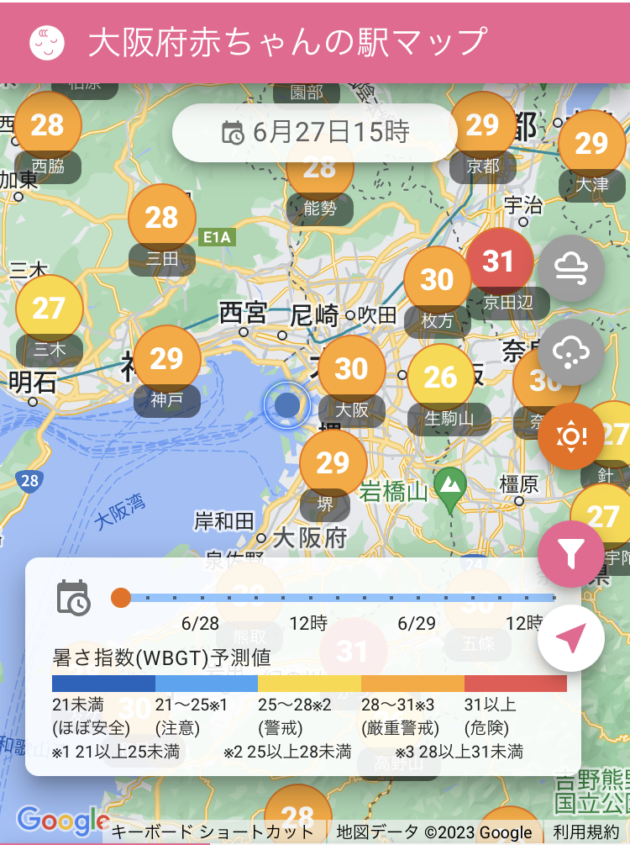
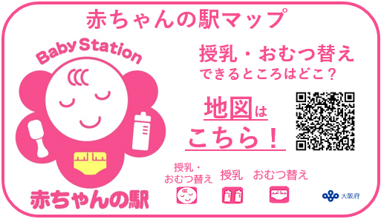
（１）暑さ対策・熱中症予防に関する啓発
取組③
暑さ指数の活用促進（２）
（スマートシティ戦略部・環境農林水産部）
具体的な取組内容
赤ちゃんの駅マップの情報追加
◆ 暑さ指数の追加による利便性向上
お出かけ等をする際の参考となる暑さ指数をマップ上で確認できる
情報として追加し、赤ちゃんの駅情報と合わせて確認いただくことで、
利便性向上を図る
お出かけ時等の参考情報として確認いただけるよう、「環境省熱中症予防情報サイト」のデータを活用し、暑さ指数の予測値を確認できる機能を追加
【機能詳細】
右図の赤線で囲ったボタンを選択すると各測定局を表す丸いアイコンに暑さ指数の48時間先（３時間ごと）までの暑さ指数の予測値を表示できる
新規マーク▶
▲赤ちゃんの駅マップ
大阪府内にある赤ちゃんの駅(外
出先で授乳やおむつ替えができる
スペース)をスマートフォンなどで簡
単に確認できるサイト
▲暑さ指数を色別に表示
９
10

Slide 11
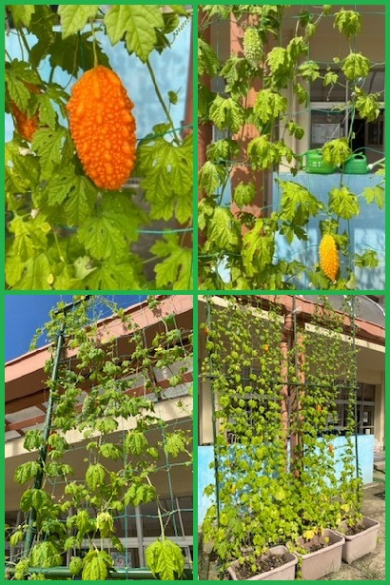
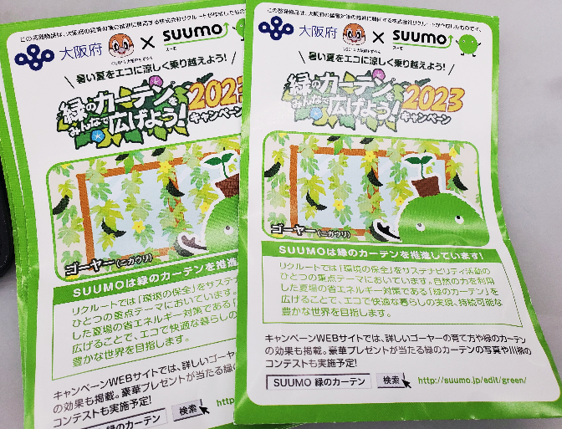
（１）暑さ対策・熱中症予防に関する啓発
３. 大阪府の暑さ対策
取組④
みどりのカーテンづくりを通じた府民の暑さ対策の取組促進
（環境農林水産部）
具体的な取組内容
◆啓発物品であるゴーヤの種（企業協賛）を活用し、みどりのカーテンづくりに取り組んでもらうことで、府民の暑さ対策を促進するとともに、 暑さ対策ポータルサイトに写真を掲載し、取組を普及する。
(株)リクルート住まいカンパニーからの協賛 ゴーヤの種（2,500袋）
【配布先】
・府内幼稚園・保育園・こども園 ・おおさか気候変動適応センター利用者
・暑さ対策セミナー参加者 ・府内市町村 ・ハルカスベジフェス来場者
・大阪産（もん）フェスタ2023来場者 など
→部屋への日差しを遮ることで、室温の上昇を抑えるとともに、気温を下げることができ、室内の冷房効果を高め、省エネに。
種から育て、収穫まで行うことで、子どもへの食育にもつながる取組
府民が行いやすい身近な取組
11

Slide 12
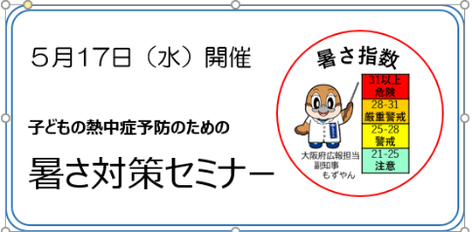
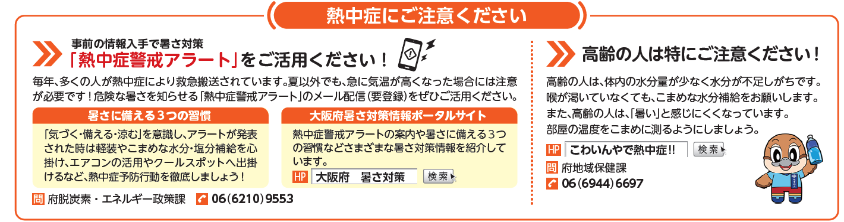
（１）暑さ対策・熱中症予防に関する啓発
取組⑤
大阪府広報による注意喚起・啓発
（政策企画部・府民文化部・健康医療部・環境農林水産部）
具体的な取組内容
ホームページ等による啓発
①「大阪府暑さ対策情報ポータルサイト」による啓発（再掲）
・本日の暑さ指数の紹介、熱中症警戒アラートメール配信サービス登録案内
・3つの習慣やセミナー等の参考となる資料、クールオアシスプロジェクト、
みどりのカーテンづくり等、暑さ対策情報の掲載
②「こわいんやで熱中症！」ページによる啓発 ③大阪府公式Twitter、 Facebookでの啓発（再掲）↑
・熱中症の症状、予防、応急処置等の紹介 （フォロワー約1.2万人）
※①と②は相互リンクにより啓発内容を補完
④アスマイルコラムによる啓発（予定）
※令和5年6月1日現在
知事定例会見での注意喚起
どなたか画像を貼ってください
6月15日（「熱中症警戒アラート・暑さ指数の啓発、
搬送者の状況についての情報提供、予防法について
の周知）
府政だよりでの注意喚起（7・８月合併号）
▲府政だより７・８月合併号掲載記事
・予定発行部数197万部のトピックス（３面）での注意喚起
➡熱中症警戒アラートの啓発、ポータルサイトへの誘導 ➡ 高齢の方向けの注意喚起
府民へ多様な媒体を通じ 注意喚起・啓発
12

Slide 13
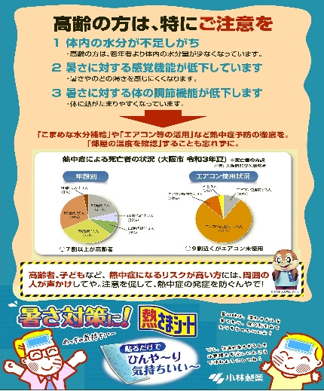
（１）暑さ対策・熱中症予防に関する啓発
取組⑥
大阪府等が実施する周知機会を活用した注意喚起・啓発
（福祉部・健康医療部・環境農林水産部・教育庁）
主な取組内容
セミナー、会合での周知啓発
①指定障がい児支援事業者・障がい福祉サービス事業者集団指導（WEB研修）（９月）
②学校体育活動等における事故防止に関する研修会（５月開催）
③保育士等向けセミナーでの暑さ対策啓発（７月・9月）
④民生委員協議会会長連絡会（6月）
①高齢者施設等への注意喚起
②府所管の認可外保育施設に熱中症警戒アラートを送付し啓発
③市町村、保健所、民生委員協議会を通じた熱中症予防リーフレットの送付・周知
④大阪府社会福祉協議会・大阪府民生委員児童委員協議会連合会へメールによる注意喚起
各機関等への周知啓発の依頼等
▲熱中症予防リーフレット
関係者向けの既存の周知機会を活用し、セミナーに準じた啓発
13

Slide 14
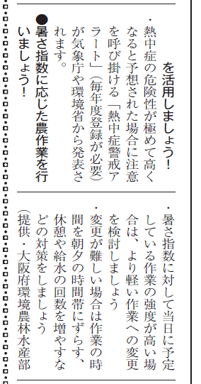
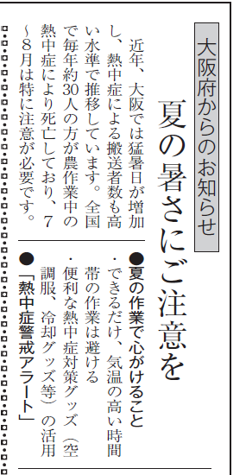
（１）暑さ対策・熱中症予防に関する啓発
取組⑦
民間事業者の広報媒体による注意喚起・啓発
（府民文化部・福祉部・健康医療部・環境農林水産部）
主な取組内容
《そのほかの団体等の連携協力》
①大阪府老人クラブ連合会会報誌（７月号 約10.5万部）
➡会員向け：3つの習慣、熱中症警戒アラートの啓発
熱中症予防と新しい生活様式の両立
②大阪府農業会議広報誌（７月号 約4千部）
➡農業関係者向け：熱中症警戒アラートの啓発
夏の作業やマスク着用時の注意喚起
③大阪府国民健康保険団体連合会会報誌「こくほ大阪」（予定）
➡保険者向け：「大阪府だより」においてエアコンの積極的な
利用や、水分補給・塩分補給等を呼び掛け
④銭湯にある企業のバナー広告（６月～７月）（予定）
➡暑さ対策・熱中症対策の啓発
▲大阪府農業時報（抜粋）
府民に関心のある媒体から発信することによる、啓発機会の増加
14

Slide 15
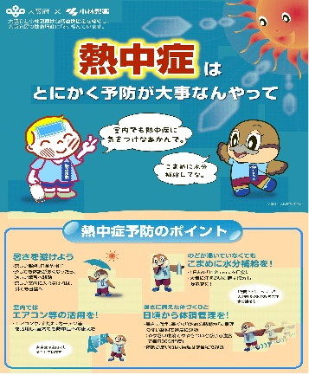
（１）暑さ対策・熱中症予防に関する啓発
取組⑧
民間事業者との連携による熱中症予防の注意喚起・啓発
（健康医療部）
具体的な取組内容
大塚製薬㈱との啓発事業
キリン堂との啓発事業
①予防啓発ポスター・ボードの作成
（ポスター約1,800枚・ボード約680枚 予定）
➡株式会社コクミン、株式会派アカカベ、きららみらい薬局・サクラ薬局、ウエルシア薬局、キタバ薬局のほか、イオン4店舗内にて掲示予定
②商品販売ポップでの普及（約4,200枚 ）
➡薬局・スーパーなどで掲示
③ファミリーマート店内ビジョンでの
啓発動画による周知 (予定)
➡ファミリーマート(株)の協力により、
府内店舗の店内ビジョンにおいて、
啓発動画による周知を実施予定
商品POPの掲示
➡府内キリン堂店舗にて熱中症予防啓発POPを掲示
ダイドードリンコ株式会社との啓発事業
アプリでの熱中症警戒の呼びかけ
➡ダイドードリンコ株式会社のアプリにおいて、熱中症に対する警戒を呼びかけ
小林製薬㈱との啓発事業
予防啓発チラシの作成（26,000枚）
➡熱中予防のポイントや、高齢の方が特に注意すべきポイントについて、啓発するチラシを作成
➡民生委員児童委員協議会等に配布予定
大阪府×小林製薬㈱作成チラシ▶
15

Slide 16
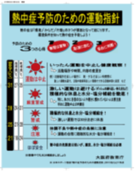
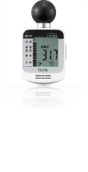
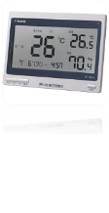
（１）暑さ対策・熱中症予防に関する啓発
取組⑨
学校現場等における熱中症の注意喚起・啓発
（教育庁）
具体的な取組内容
＜学校現場等における熱中症対策＞
①熱中症事故防止に関する通知の発出（体育祭等の活動中における熱中症対策を例示）
➡府立学校・市町村教育委員会へ
②学校体育活動等事故防止研修会において熱中症対策の講話を実施（５月開催）
➡研修会の内容をまとめて冊子を作成し、府立学校・市町村立学校・私立学校
の教職員等を対象に配付
③「熱中症警戒アラート」の周知及び活用に関する通知の発出
➡府立学校・市町村教育委員会へ
④空調設備整備を計画的に実施し、教育環境を改善
➡令和元年度より５ケ年計画で体育館（170校）に設置
➡支援学校特別教室等へ計画的に実施予定
令和元年度中に肢体不自由校13校全てに設置
令和３年度において知的障がい校５校に設置
令和４年度において知的障がい校３校に設置
令和５年度において知的障がい校８校、聴覚支援校３校、視覚支援校１校に設置
⑤「熱中症予防のための運動指針」を活用し各学校において「学校における熱中症
対策ガイドライン」を作成
◀啓発ポスター
令和元年度：府立高校20校に設置
令和２年度：府立高校28校（設置）
令和３年度：府立高校28校（設置）
支援学校13校（設置）
令和４年度：府立高校28校（設置）
支援学校13校（設置）
令和５年度：府立高校28校（設置中）
支援学校12校（設置中）
【工事概要】体育館に空調設備と空気搬送ファンを組み合わせた
スポット方式の空調設備を設置する
▲全府立学校に配備している暑さ指数計
16

Slide 17
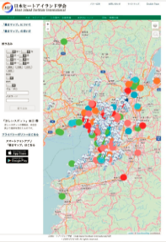
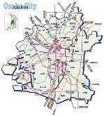

（２）クールスポットの活用促進
取組①
クールスポットの利用促進
（環境農林水産部）
具体的な取組内容
大阪府ホームページでの情報公開
その他の情報発信
①大阪みどりのクールスポット
気温だけでなく、木陰の状況や風にそよぐ木の葉の音など人の感覚的な涼しさや、生き物の生態なども含めたみどりの清涼感に着目して、「大阪みどりのクールスポット」を紹介（下図）
暑さマップ（日本ヒートアイランド学会）への涼しいスポット公開
日本ヒートアイランド学会が作成した暑さマップの涼しいスポットに、
府内に整備されているクールスポットの情報を反映・発信
・大阪ヒートアイランド対策技術コンソー
シアム※が選定したクールスポット
100選及びクールロード100選
（H31計240ヶ所掲載）
・大阪府クールスポットモデル拠点推進
事業（R2計10ヶ所掲載）
・都市緑化を活用した猛暑対策事業
（R4計19ヶ所掲載）
※大阪ヒートアイランド対策技術コンソーシアム(大阪HITEC)
行政（大阪府・大阪市）、民間事業者（メーカー、コンサル等）、大学等で2006年１月に設立。
ヒートアイランド対策技術の開発・普及、対策の実施と効果検証、産学官民による協働の実践。
②クールスポットに出かけよう！
暑い大阪の夏を屋外でも快適に過ごすため、市町村が整備したクールスポットを紹介
17

Slide 18
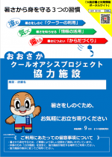






（２）クールスポットの活用促進
取組②
おおさかクールオアシスプロジェクト
（環境農林水産部）
概 要
■猛暑の際における外出先の一時避難所として、暑さをしのげる涼しい空間（クールオアシス）を、薬局・銀行等施設店舗の協力により府民等に対してご提供いただく。
具体的な取組内容
◆実施期間・時間
期間：暑くなり始めから９月末まで
時間：各施設・店舗の営業時間内でご協力可能な範囲
※実施期間は目安であり、各施設・店舗の状況により変更可能
（協力施設・店舗数：359店舗）
協力施設・店舗には
目印となる標識を掲出
◆クールオアシスでのご協力いただく内容（参加施設の可能な内容で実施）
【必須】冷房のある涼しい空間
【必須】協力チラシの
掲出もしくは配架
【任意】椅子等
▲ステッカータイプ ▲チラシタイプ
18

Slide 19
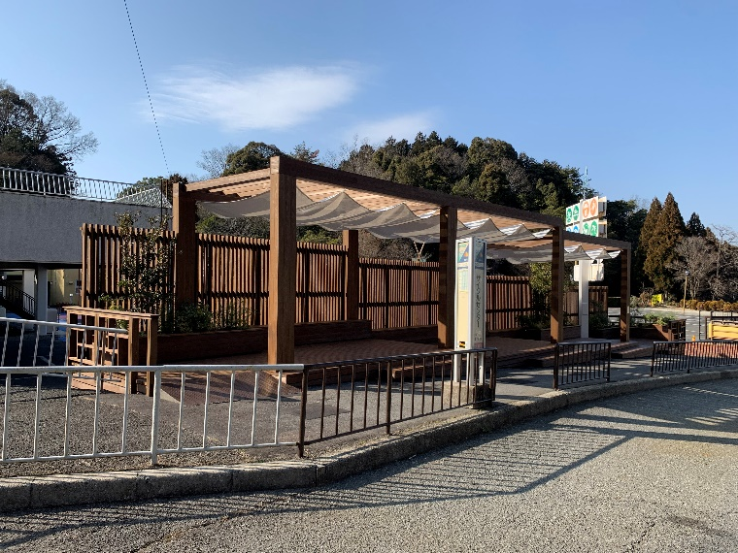
（３）緑化・緑陰形成
取組
都市緑化を活用した猛暑対策事業
（環境農林水産部）
概 要
■災害並みの猛暑による府民の健康被害を軽減する必要性が高まっていることから、暑くても屋外で待たざるを得ない駅前広場などで、市町村や公共交通事業者等が連携し、都市緑化を 活用した猛暑対策に取り組めるよう、森林環境税を活用して誘導・支援
具体的な取組内容
◆補助制度の概要
・バス停やタクシー乗り場のある駅前広場、単独のバス停、
駅（プラットホームなど）において、
・都市緑化（必ず含めること）と日除けや微細ミスト発生器
等の暑熱環境改善設備（１設備以上含めること）の整備に
対して、
・1,500万円を上限として事業費を原則全額補助
(アクセスが制約される駅のプラットホーム等の改札の内側
は事業費の半額を補助)
◆令和５年度実施予定箇所数 69箇所
「令和４年度実績 サイクルセンター
（(一財)自転車センター 関西サイクルスポーツセンター）」
19

Slide 20
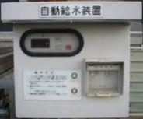
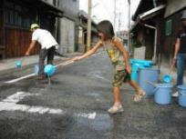
（４）路面や空気を冷やす取組み
取組
打ち水の普及促進
（都市整備部）
概 要
■打ち水イベントに下水処理水を提供
具体的な取組内容
◆下水高度処理水を、樹木への水まき、道路への散水などに、有効かつ簡単に誰にでも使用していただけるよう、流域水みらいセンターとポンプ場（計13か所）に、処理水供給施設"Ｑ水くん"を設置
◆Q水くんについて、府のホームページで利用促進をPR府内市町村の打ち水イベント等で利用されている
※令和４年度：豊中市、忠岡町のイベントに提供
令和５年度：イベント開催については、未定
▲ボタンを押すと水が出ます
▲Ｑ水くん利用例
20

Slide 21
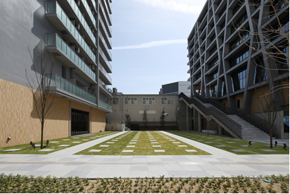
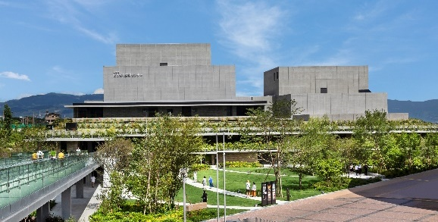
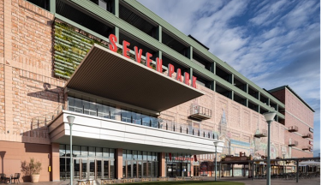
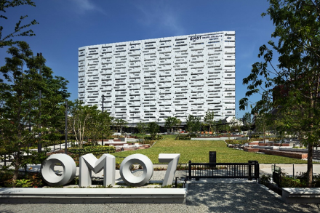
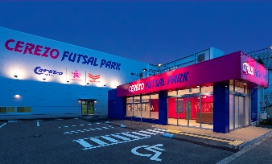
（５）建築物における取組み
取組
建築物のヒートアイランド対策貢献者の表彰とHP公表
（都市整備部）
概 要
■暑さ対策として、ヒートアイランド対策の評価が高い建築物の建築主、設計者の表彰と府ホームページで公表
具体的な取組内容
◆建築物の環境配慮制度※による完了届出がなされた建築物のうち、CASBEEの総合評価が一定以上で、ヒートアイランド対策の評価値が高いものを表彰（2019年度から「おおさかストップ温暖化賞」に特別賞（愛称：“涼”デザイン建築賞）を創設し、2021年度以降は名称を「気候変動対策賞」に変更し、2023年度についても募集を実施予定）
枚方市総合文化芸術センター
＜ヒートアイランド対策の評価内容例＞
・風を導く建築物の配置・形状の工夫
・緑地、水面、日陰の確保
・外壁面の緑化
・設備の排熱位置を高所に
・屋根面に緑化や高反射材料を採用
・地表面に蒸散効果のある材料や高反射材料を採用 等
大阪大学グローバルビレッジ箕面船場
セブンパーク天美
※建築物の環境配慮制度とは
府気候変動対策条例に基づき、延べ面積2,000㎡以上の建築物の新築等をしようとする建築主に工事着手前の建築物環境計画書届出、工事完了後の完了届出を義務付け
セレッソフットサルパーク
ローレルコート桃山台ザ・レジデンス
OMO7大阪by星野リゾート
21

Slide 22
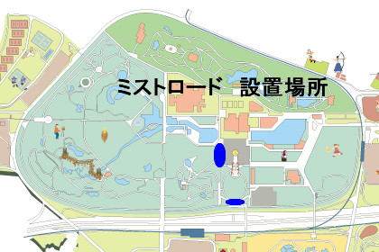
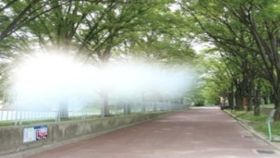
（６）新たな取組み
取組②
ミストの設置
（府民文化部）
概 要
■多くの来園者が利用する万博記念公園駅から万博記念公園へのスロープ及び、有料地区へ繋がる中央橋の計２か所にミスト（ドライ型ミスト）の設置と、緑化による緑陰形成を実施。
具体的な取組内容
計画概要
◆期間：熱中症等の予防対策として夏場にミストを噴霧
◆場所：万博記念公園駅から公園に接続するスロープ及び、自然文化園へ繋がる中央橋においてドライ型ミスト噴射の設置及び緑化を実施。
自然文化園
ミスト・緑化実施個所
※中央橋はミストのみ実施
←中央橋
←スロープ
▲ミストイメージ
▲ミスト設置場所
22

